Slide 1
المراجعة: أ . جمعه شعيب | الإعداد : امنة ظافر الكتبي- رهف العساف | تصنيف الشعر بدون تذكير رقم الهدف :(1193) | الهدف
الفئة العمرية: 8-9 | مستوى الشدة: متوسطة | فئة الإعاقة : الاعاقة الذهنية | بيانات الهدف
عنوان الدرس : تصفيف الشعر فاطمة طفله في الصف الأول من مدينة العين يحبها الطلاب كثيرا، لأنها فتاة لطيفة وجميلة ومرتبة، وفي يوم من الأيام اضطرت أم فاطمة ان تذهب لزيارة امها في رأس الخيمة، ولم تستطع ان تأخذ فاطمة معها لان كان يجب على فاطمة الذهاب إلى المدرسة وفي صباح قبل ان تذهب فاطمة الي المدرسة وبعد تناول الإفطار قال لها أباها: فاطمة لا تنسى ان تصففي شعرك قبل الذهاب إلى المدرسة، قالت له نعم ولكن فاطمة لم تهتم لذلك وقالت في نفسها لا يوجد مشكلة اذا لم اصفف شعري. وذهبت الي المدرسة وشعرها غير مصفف وبدأ الأطفال بالتنمر على فاطمة لأول مرة بدأوا يقولو لها أن شعرها قبيح حزنة فاطمة كثيرا من هذا الأمر وذهبت واخبرت المعلمة بذلك فذهبت المعلمة وتكلمت مع الطلاب واخبرتهم ان التنمر سلوك غير صحيح والله لا يحب ذلك، ثم ذهبت إلى فاطمة وقالت لها : وقالت لها يا فاطمة انت فتاة جميلة ومحبوبه ومرتبه ولكن يجب عليك ان تصففي شعرك حتى لو لم تكن امك موجودة فيجب ان تتعلمي كيف تصففي شعرك، فتصفيف الشعر من النظافة الشخصية، والنظافة الشخصية مهمة جدا كي لا ينفر الناس منا. ففهمت فاطمة ذلك، وقالت للمعلمة : شكرا لك معلمتي وسأطلب من امي عندما تعود ان تعلمني كيف أصفف شعري بنفسي. وأعتذر جميع الطلاب من فاطمة وعادو أصدقاء من جديد مشاهدة فيديو عن تصفيف الشعر https://www.youtube.com/watch?v=S6H01VMpqpc الأنشطة الصفية: 1-ضع دائرة (○) على صور الاماكن قبل الذهاب اليها لتصفيف الشعر 2-ضع اشارة صح(√) على تصفيف الشعر بطريقة صحيحة واشارة خطا (Ꭓ)على عدم تصفيف الشعر 3-اطلب من الطالب ان يمشط شعرة بالمشط بخطوات صحيحة 4- ضح اشارة صح(√) امام الصورة لسلوك تصفيف الشعر بطريقة صحيحة واشارة خطا امام الصورة لسلوك تصفيف الشعر بطريقة خاطئة(Ꭓ) 5- تصنيف ادوات لتصفيف الشعر |  |  | كتاب الطالب

Slide 2
الحصة الدراسية: الهدف الرئيسي: -ان يستطيع الطالب تمشيط شعرة بدون مساعدة -ان يمشط شعرة قبل الذهاب الى اماكن عامة 1- قراءة الدرس بطريقة معبرة للطلبة عدة مرات مع الإشارة إلى الصور في كتاب دليل الطالب 2- تنفيذ التمارين والأنشطة الصفية في كتاب دليل الطالب. 3- نشاط اضافي: مسابقة اجمل تصفيف الشعر يطلب معلم من الطالب ان يمشط شعرة بطريقة جميلة ويقارن بينه وبين زملائه بأجمل تسريحات 4- تشغيل الفيديو الخاص بالدرس في كتاب دليل الطالب النشاط الرياضي: مسابقة بمن يمشط شعرة اسرع النشاط الفني: تلوين صورة تصفيف الشعر نشاط موسيقي: سماع انشودة عن تصفيف الشعر https://www.youtube.com/watch?v=7RTOfold8vE | دليل للمعلم
طلب من الاسره على الطالب تمشيط شعرة قبل الذهاب خارج المنزل | الواجب المنزلي
لعبة في الايباد (pepi bath) اطلب من الطالب تمشيط شعر البنت او الولد مشاهدة فيديو عن تمشيط الشعر في كتاب دليل الطالب | تمارين الكترونية
متوسط :ن يمشط الطالب شعرة بمساعدة جسدية الجيد: ان يمشط الطالب شعرة بدون تذكير مرتفع: ان يمشط شعرة بطريقة صحيحة ويصنف ادوات تصنيف الشعر | التقييم

Slide 3
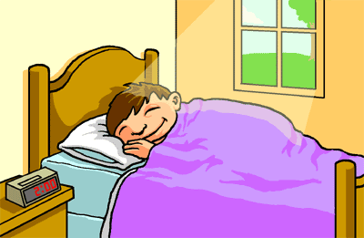
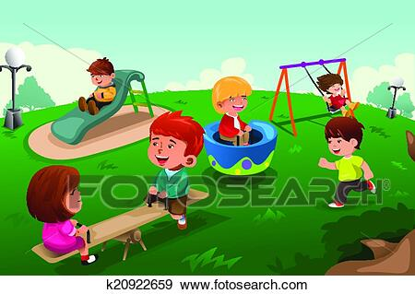
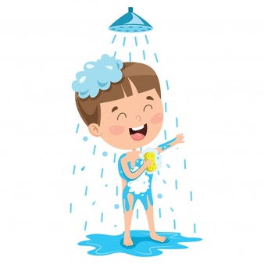
1-ضع دائرة (○) على صور الاماكن قبل الذهاب اليها لتصفيف الشعر

Slide 4
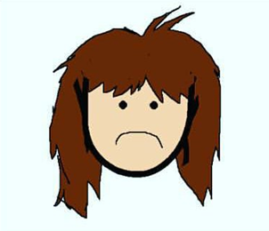
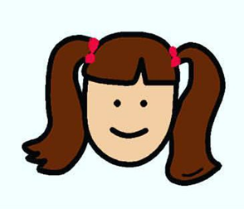
2-ضع اشارة صح(√) على تصفيف الشعر بطريقة صحيحة واشارة خطا (Ꭓ)على عدم تصفيف العر
Ꭓ
√

Slide 5
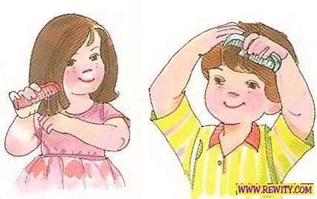
3-اطلب من الطالب ان يمشط شعرة بالمشط بخطوات صحيحة

Slide 6
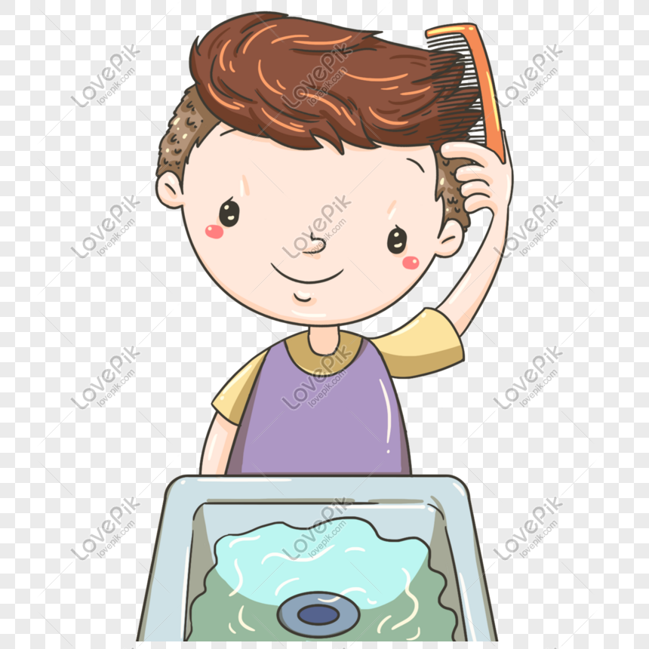
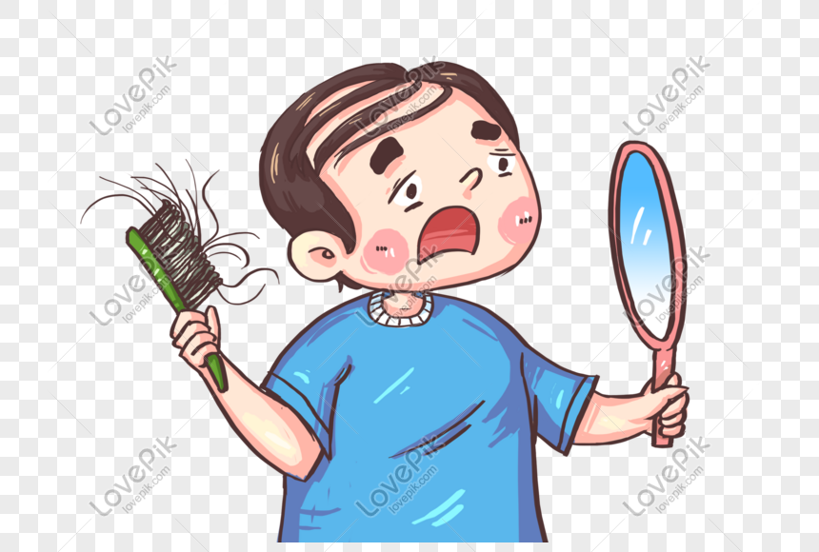
4- ضح اشارة صح(√) امام الصورة لسلوك تصفيف الشعر بطريقة صحيحة واشارة خطا امام الصورة لسلوك تصفيف الشعر بطريقة خاطئة(Ꭓ)
√
Ꭓ

Slide 7
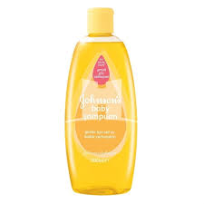
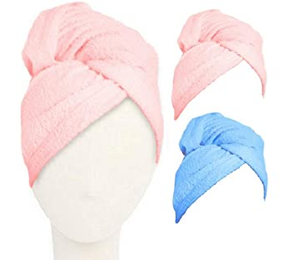
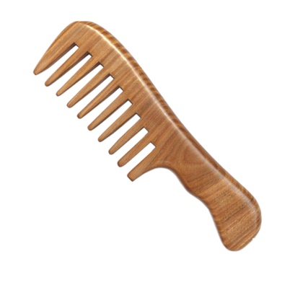
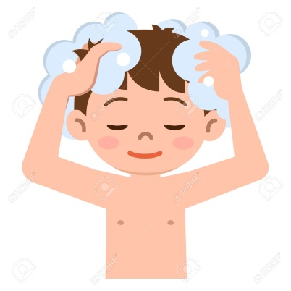
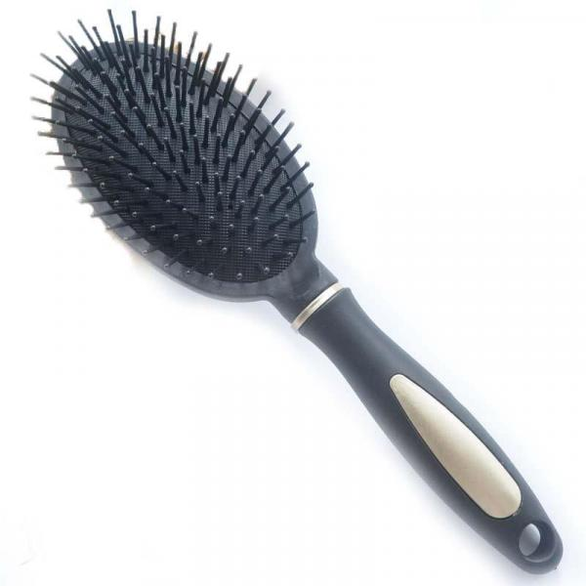
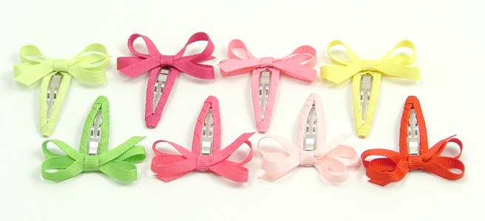
5- تصنيف ادوات لتصفيف الشعر
غسيل الشعر
تصفيف الشعر

